Slide 1

SISTEMAS
INFORMÁTICOS

Slide 2


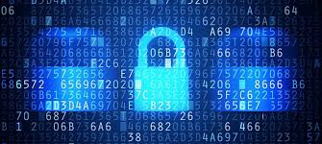
MENSAJES
CIFRADOS.
LOS MENSAJES CIFRADOS SON AQUELLOS QUE HAN SIDO MODIFICADOS PARA QUE SU CONTENIDO SEA ILEGIBLE PARA CUALQUIER PERSONA QUE NO TENGA LA CLAVE DE DESCIFRADO. EL CIFRADO ES UNA FORMA DE PROTEGER LA PRIVACIDAD Y LA CONFIDENCIALIDAD DE LA COMUNICACIÓN.

Slide 3
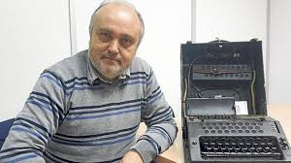
CRIPTOANALISTAS.
LOS CRIPTOANALISTAS SON EXPERTOS QUE SE ESPECIALIZAN EN DESCIFRAR MENSAJES CIFRADOS PARA RECUPERAR SU SIGNIFICADO ORIGINAL. SU TRABAJO IMPLICA ANALIZAR SISTEMAS DE CIFRADO, IDENTIFICAR VULNERABILIDADES Y DESARROLLAR TÉCNICAS PARA ROMPERLOS. EN ESENCIA, LOS CRIPTOANALISTAS SE ENFOCAN EN ENTENDER CÓMO FUNCIONAN LOS MÉTODOS DE CIFRADO PARA ENCONTRAR FORMAS DE SUPERARLOS.
¿CUAL ES SU FUNCIONAMIENTO?
ISEÑAR ALGORITMOS, IMPLEMENTARLOS Y ANALIZARLOS PARA RESOLVER PROBLEMAS. ANALIZAN Y DESCIFRAN SISTEMAS DE CODIFICACIÓN SECRETOS Y DESCIFRAN MENSAJES PARA AGENCIAS MILITARES, POLÍTICAS O POLICIALES.

Slide 4

CIBERSEGURIDAD.
LA CIBERSEGURIDAD, TAMBIÉN CONOCIDA COMO SEGURIDAD DIGITAL, ES LA PRÁCTICA DE PROTEGER LA INFORMACIÓN DIGITAL, DISPOSITIVOS Y ACTIVOS CONTRA AMENAZAS Y ATAQUES CIBERNÉTICOS. ESTO INCLUYE LA PROTECCIÓN DE INFORMACIÓN PERSONAL, CUENTAS, ARCHIVOS, FOTOS, DINERO, Y SISTEMAS CRÍTICOS. LA CIBERSEGURIDAD ABARCA UN AMPLIO RANGO DE MEDIDAS Y TECNOLOGÍAS, DESDE LA SEGURIDAD DE RED HASTA LA CAPACITACIÓN DE LOS USUARIOS.
5 C CIBERSEGURIDAD
CAMBIO, CUMPLIMIENTO, COSTE, CONTINUIDAD Y COBERTURA .

Slide 5
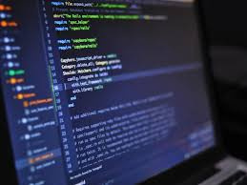
INFORMATICA.
CAMPO QUE SE OCUPA DEL TRATAMIENTO AUTOMÁTICO DE LA INFORMACIÓN MEDIANTE SISTEMAS INFORMÁTICOS. EN OTRAS PALABRAS, ES LA CIENCIA QUE ESTUDIA CÓMO ALMACENAR, PROCESAR Y TRANSMITIR INFORMACIÓN DE FORMA AUTOMATIZADA, UTILIZANDO HERRAMIENTAS Y TÉCNICAS COMPUTACIONALES.
QUE FUNCION TIENE.
LA INFORMÁTICA, COMO DISCIPLINA, SE ENFOCA EN EL PROCESAMIENTO AUTOMÁTICO DE INFORMACIÓN A TRAVÉS DE SISTEMAS COMPUTACIONALES, CON EL OBJETIVO DE OPTIMIZAR PROCESOS, AUTOMATIZAR TAREAS Y CREAR NUEVAS TECNOLOGÍAS.

Slide 6
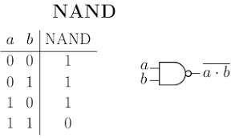
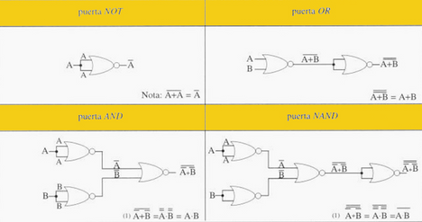
DUPLICACIÓN NAND
LA DUPLICACIÓN NAND SE REFIERE A UN PROCESO PARA DUPLICAR LA INFORMACIÓN ALMACENADA EN CHIPS DE MEMORIA FLASH NAND, GENERALMENTE EN DISPOSITIVOS COMO TELÉFONOS MÓVILES O SSD. IMPLICA DESOLDAR EL CHIP DE MEMORIA, LEER SU CONTENIDO, Y LUEGO TRANSFERIR LA INFORMACIÓN A OTRO CHIP DE MEMORIA O A UN DISPOSITIVO QUE PUEDA REALIZAR LA COPIA, PARA LUEGO SOLDAR EL NUEVO CHIP EN SU LUGAR.
¿QUÉ ES LA MEMORIA NAND?
LA MEMORIA FLASH NAND ES UN TIPO DE MEMORIA NO VOLÁTIL, LO QUE SIGNIFICA QUE MANTIENE LA INFORMACIÓN ALMACENADA INCLUSO CUANDO LA ENERGÍA SE APAGA. SE UTILIZA COMÚNMENTE EN SSD, TARJETAS SD, DISPOSITIVOS FLASH USB Y OTROS DISPOSITIVOS PARA ALMACENAR DATOS DE FORMA PERMANENTE.

Slide 7
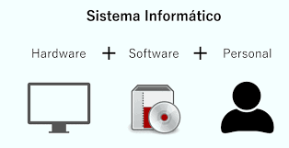
SISTEMAS INFORMÁTICOS
UN SISTEMA INFORMÁTICO ES UN CONJUNTO INTERCONECTADO DE COMPONENTES FÍSICOS (HARDWARE) Y LÓGICOS (SOFTWARE), QUE TRABAJAN JUNTOS PARA RECIBIR, PROCESAR, ALMACENAR Y TRANSMITIR DATOS, CON EL OBJETIVO DE GENERAR INFORMACIÓN ÚTIL Y SIGNIFICATIVA. ES UNA HERRAMIENTA FUNDAMENTAL PARA LA GESTIÓN DE LA INFORMACIÓN Y LA AUTOMATIZACIÓN DE TAREAS EN DIVERSOS ÁMBITOS, DESDE LA INFORMÁTICA PERSONAL HASTA LA GESTIÓN EMPRESARIAL Y LA INVESTIGACIÓN CIENTÍFICA.
COMPONENTES DE UN SISTEMA INFORMÁTICO:
HARDWARE:
Incluye los dispositivos físicos como la computadora, el teclado, el ratón, la impresora, el monitor, etc.
Software:
Abrac la colección de programas, aplicaciones y sistemas operativos que controlan el funcionamiENTO DEL HARDWARE Y PERMITEN AL USUARIO INTERACTUAR CON EL SISTEMA.
PERSONAL INFORMÁTICO:
REFIERE A LOS USUARIOS, PROGRAMADORES, DESARROLLADORES Y TÉCNICOS QUE INTERACTÚAN CON EL SISTEMA, LO DISEÑAN, PROGRAMAN Y MANTIENEN.

Slide 8
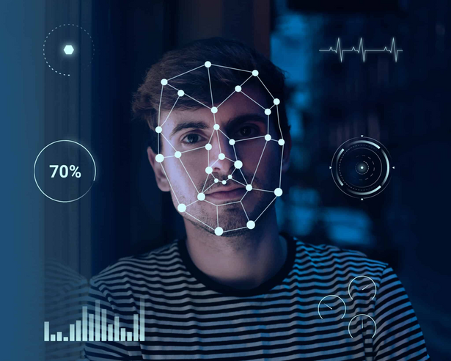

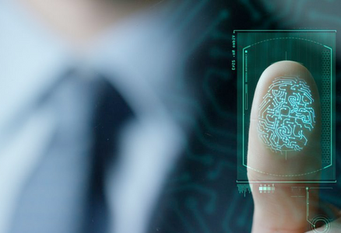
AUTENTICADORES BIOMÉTRICOS.
LOS AUTENTICADORES BIOMÉTRICOS SON DISPOSITIVOS QUE UTILIZAN CARACTERÍSTICAS FÍSICAS O DE COMPORTAMIENTO ÚNICAS DE UN INDIVIDUO PARA CONFIRMAR SU IDENTIDAD, COMO HUELLAS DACTILARES, RECONOCIMIENTO FACIAL, VOZ O IRIS. SE UTILIZAN PARA LA AUTENTICACIÓN Y SEGURIDAD, PROPORCIONANDO UN NIVEL DE SEGURIDAD MÁS ELEVADO QUE LAS CONTRASEÑAS TRADICIONALES.
AUTENTICACIÓN BIOMÉTRICA: UNA VISIÓN GENERAL
LA AUTENTICACIÓN BIOMÉTRICA SE BASA EN LA IDEA DE QUE CADA PERSONA TIENE CARACTERÍSTICAS ÚNICAS QUE SON DIFÍCILES DE FALSIFICAR O REPLICAR. ESTAS CARACTERÍSTICAS PUEDEN SER:
FISIOLÓGICAS: HUELLAS DACTILARES, FORMA DE LA MANO, GEOMETRÍA DEL IRIS Y EL RECONOCIMIENTO FACIAL.
COMPORTAMIENTO: RECONOCIMIENTO DE VOZ, FIRMA DINÁMICA O PULSACIÓN DE TECLAS.

Slide 9
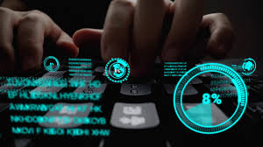
¿CUÁLES SON 4 RECOMENDACIONES PARA LA CIBERSEGURIDAD?
MANTÉN TUS SISTEMAS OPERATIVOS ACTUALIZADOS. ...
UTILIZA CONTRASEÑAS FUERTES Y ÚNICAS. ...
IMPLEMENTA AUTENTICACIÓN DE DOS FACTORES. ...
REALIZA COPIAS DE SEGURIDAD REGULARMENTE.

Slide 10

CONCLUSIÓN:
EN LA ERA DIGITAL ACTUAL, LA CIBERSEGURIDAD SE HA CONVERTIDO EN UN PILAR FUNDAMENTAL PARA LA PROTECCIÓN DE LOS SISTEMAS INFORMÁTICOS, LOS CUALES GESTIONAN Y ALMACENAN INFORMACIÓN CRÍTICA TANTO A NIVEL PERSONAL COMO EMPRESARIAL. ESTOS SISTEMAS, CADA VEZ MÁS COMPLEJOS E INTERCONECTADOS, REQUIEREN MEDIDAS DE SEGURIDAD ROBUSTAS PARA PREVENIR ACCESOS NO AUTORIZADOS, PÉRDIDA DE DATOS Y ATAQUES CIBERNÉTICOS. EN ESTE CONTEXTO, LA DUPLICACIÓN NAND —UNA TÉCNICA UTILIZADA PARA CLONAR LA MEMORIA DE DISPOSITIVOS ELECTRÓNICOS— REPRESENTA TANTO UNA HERRAMIENTA ÚTIL PARA RESPALDO Y RECUPERACIÓN DE DATOS COMO UN RIESGO POTENCIAL SI SE UTILIZA CON FINES MALICIOSOS. POR LO TANTO, ES ESENCIAL QUE LAS ORGANIZACIONES Y LOS USUARIOS ADOPTEN BUENAS PRÁCTICAS DE SEGURIDAD, COMO EL CIFRADO DE DATOS Y EL CONTROL DE ACCESO, PARA MITIGAR LOS RIESGOS ASOCIADOS A LA MANIPULACIÓN FÍSICA DE HARDWARE Y PROTEGER LA INTEGRIDAD DE SUS SISTEMAS INFORMÁTICOS FRENTE A AMENAZAS EMERGENTES.

Slide 11

MUCHAS GRACIAS.

